Slide 1
Unidad 1: El Héroe en distintas épocas
Clase 1
Objetivos:
Recordar los elementos constituyentes de los textos narrativos y líricos
Conocer las características de los héroes

Slide 2
Unidad 1: El Héroe
Pregunta:
¿Qué es el héroe?
¿Quienes pueden ser héroes?
¿Hay alguien que consideres como un/a héroe en tu vida?
Respondan en sus cuadernos

Slide 3
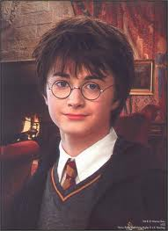
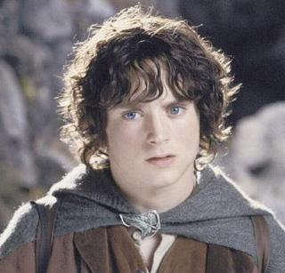
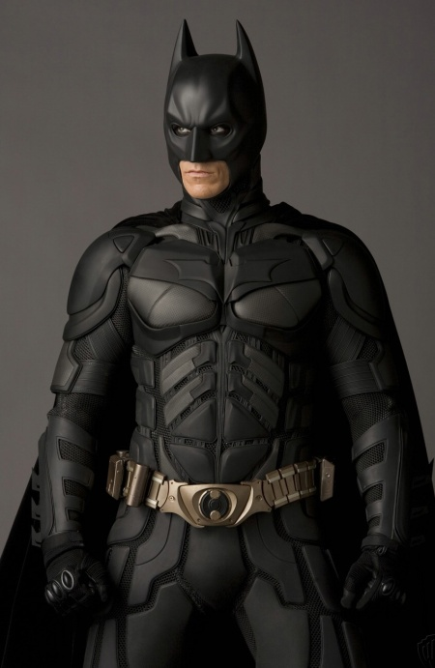
Características generales del héroe
1) Nos identificamos con su historia
2) Nos muestra el camino hacia la madurez
3)Actúa ante objetivos concretos
4) Enfrenta la muerte

Slide 4
Definición según la RAE
1. Persona que realiza una acción muy abnegada en beneficio de una causa noble.
2. Persona ilustre y famosa por sus hazañas o virtudes.
3. En un poema o relato, personaje destacado que actúa de una manera valerosa y arriesgada.
4. Protagonista de una obra de ficción.
5. Persona a la que alguien convierte en objeto de su especial admiración.
6. En la mitología antigua, hombre nacido de un dios o una diosa y de un ej, Hércules, Aquiles, Eneas, etc.

Slide 5
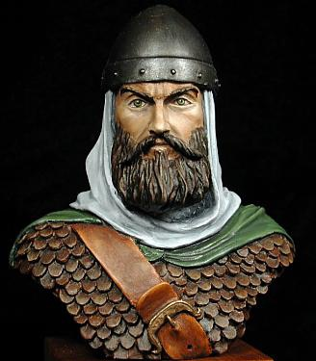
Tipos de Héroes
Medieval MIO CID
Es hijo de reyes, valiente, guerrero y lucha también por amor

Slide 6
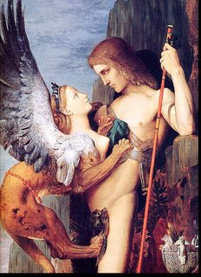
LITERATURA CLÁSICA
Trágico EDIPO REY
Lucha en contra de su destino, es un personaje noble

Slide 7
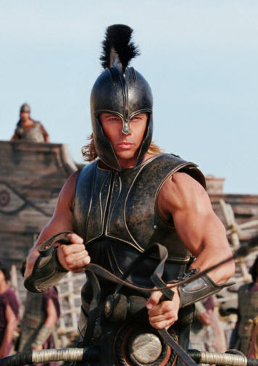
Mitológico AQUILES
Son semidioses, valientes, mortales e hijos de un dios

Slide 8
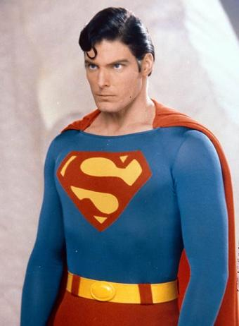
HÉROES Y SUPERHÉROES
Contemporáneo
Son personas con “súper poderes” que se enfocan en luchar por la justicia y el bien de la humanidad

Slide 9
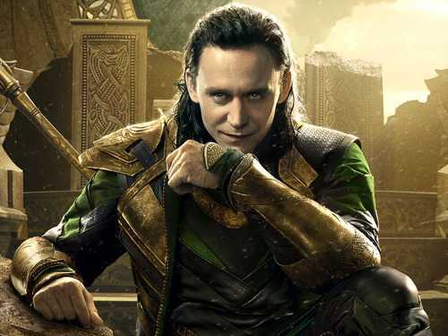
ANTIHÉROES
Antihéroe O VILLANO
No representan los valores de su sociedad, es un pillo, bandido o villano

Slide 10
Actividad
De acuerdo a lo revisado .. PIENSA
Entonces ¿qué es un héroe? Y ¿Quiénes pueden ser héroes?
(consideren los tipos de héroes que revisamos recién)
RESPONDE EN TU CUADERNO
En esta Pandemia … Quiénes son héroes …por qué

